Slide 1
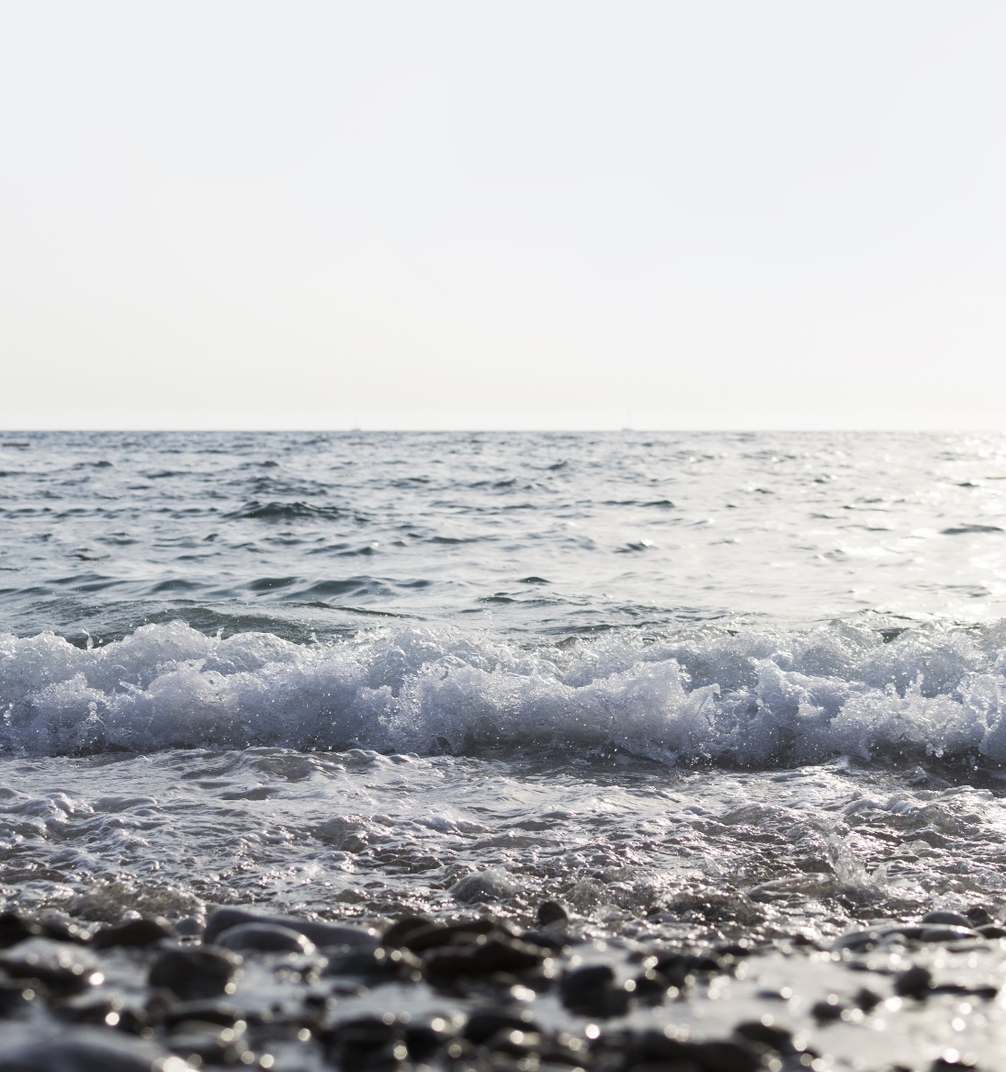
РОССИЙСКАЯ ФЕДЕРАЦИЯ
РЕСПУБЛИКА КАРЕЛИЯ
Организация туристических объектов на берегу Белого моря

Slide 2


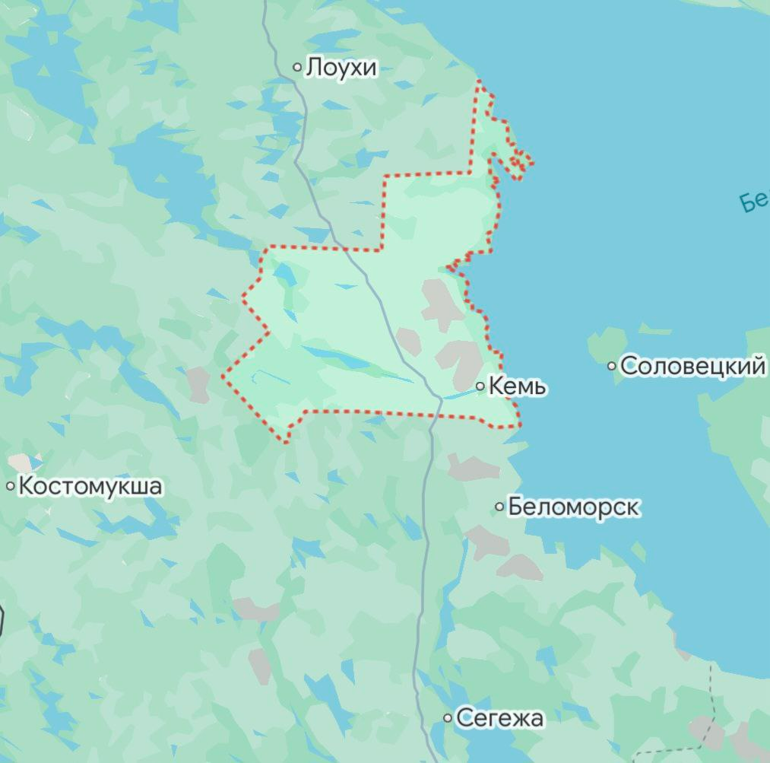





МЕСТО
РЕАЛИЗАЦИИ
ПРОЕКТА
Кемский муниципальный округ — расположен в северной части Республики Карелия и является арктическим.
Кемь - опорный населенный пункт арктической зоны.
ТРАНСПОРТНАЯ ДОСТУПНОСТЬ
По территории Кемского района Карелии проходят федеральные трассы Е105, М18 и «Кола».
АВТОДОРОГА
от Москвы — 1413 км по трассе М18;
от Санкт-Петербурга — 814 км по трассе М18;
от Петрозаводска — 408 км по трассе М18.
Ж/Д
Станция находится на линии Санкт-Петербург — Мурманск и относится к Октябрьской железной дороге.
Морские пути
Административный центр района — город Кемь — является предпочтительным отправным пунктом на Соловецкие острова, основной путь до которых составляет 45 км.
ПЛОЩАДЬ
8029 кв. км
14,3 тыс. человек

Slide 3
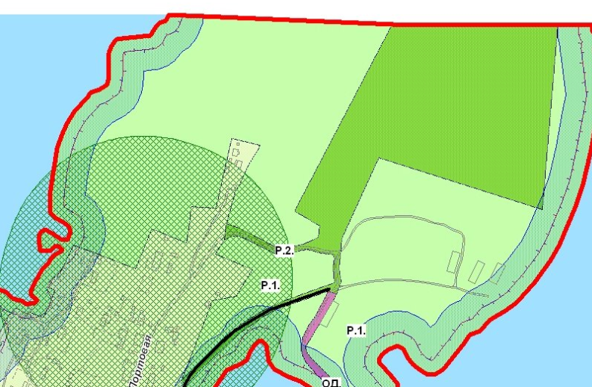
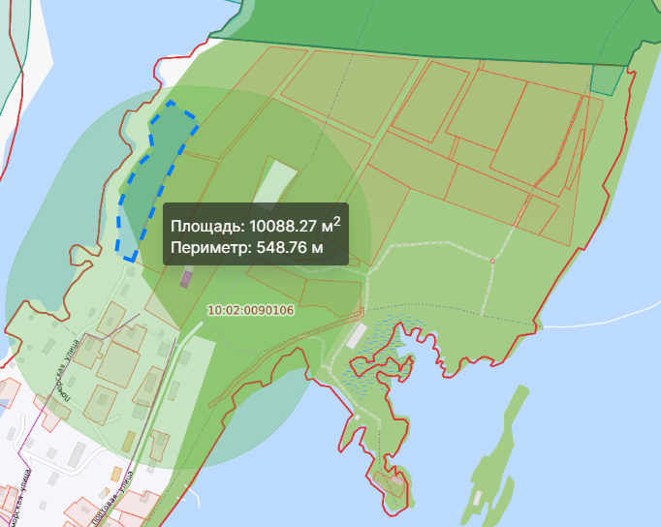
ЗЕМЕЛЬНЫЙ УЧАСТОК ДЛЯ РЕАЛИЗАЦИИ ПРОЕКТА
Земельный участок в кадастровом квартале 10:02:0090106
Ориентировочная площадь 1 га.
Местоположение: Кемский муниципальный округ, п. Рабочеостровск
В соответствии с документами градостроительного зонирования вновь образуемый участок расположен в зоне природного ландшафта (Р.1), где вид «туристическое обслуживание» является основным видом разрешенного использования.
Необходимо внесение изменения в документы в части увеличения % застройки в зоне природного ландшафта (Р.1) с 7% на 70%.
1.0 га.

Slide 4
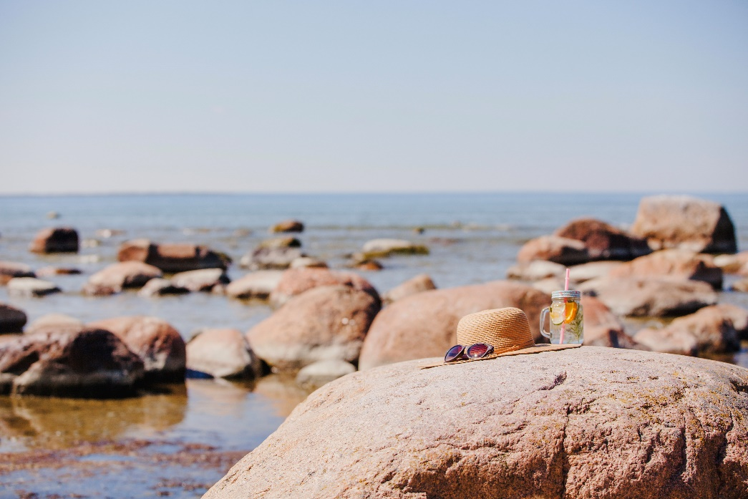
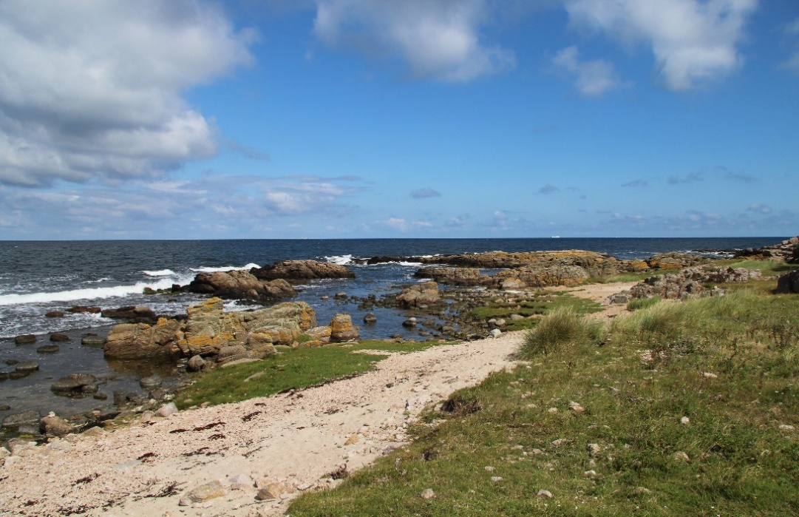
КОНЦЕПЦИЯ РЕАЛИЗАЦИИ
Организация туристических объектов на берегу Белого моря
ЗАДАЧА ПРОЕКТА
Организация и развитие устойчивой туристической инфраструктуры на берегу Белого моря позволит повысить привлекательность региона для туристов и способствовать развитию туризма в регионе.
ЦЕЛЕВАЯ АУДИТОРИЯ
Семья с детьми разных возрастов
Туристы, предпочитающие активный отдых
Иностранные гости
Любители природы, экологически осознанные путешественники
ДАЛЬНЕЙШЕЕ РАЗВИТИЕ
Формирование туристического кластера; интеграция объекта в существующие туристические маршруты северо-запада РФ.

Slide 5

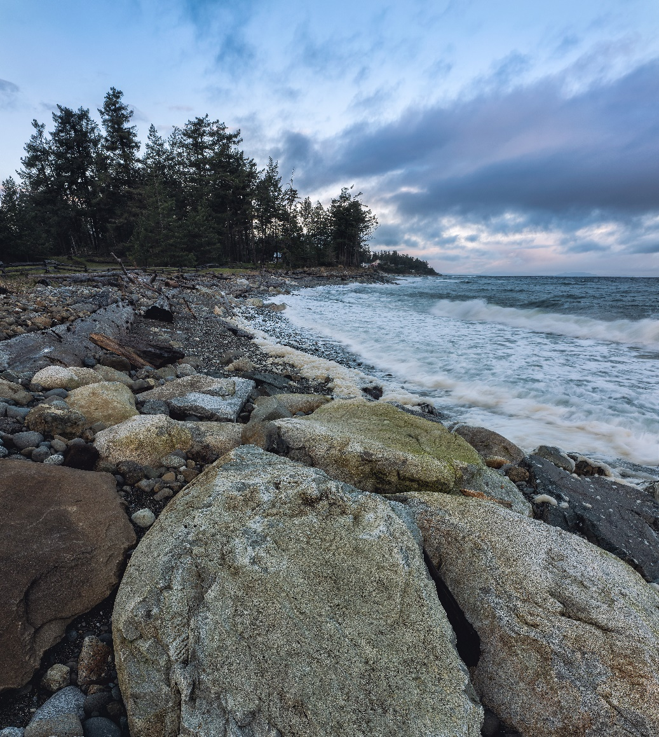




КОНКУРЕНТНЫЕ ПРЕИМУЩЕСТВА БЕЛОГО МОРЯ И ТУРИЗМА В РЕСПУБЛИКЕ КАРЕЛИЯ
Преференции для резидентов Арктической зоны РФ:
Предоставление налоговых льгот
Сниженная ставка по страховым взносам
Предоставление земельного участка без торгов
Защита интересов в суде
Возможность насладиться красотой русского севера, уникальной природой и ландшафтом: множество островов в Белом море, живописные берега и сосновые леса, привлекающие внимание туристов
Большое сосредоточение историко-культурных памятников (на территории свыше 266 памятников археологии, архитектуры, истории и искусства, 2 историко-культурных комплекса, 9 исторических населенных мест и 1 историко-культурная территория, в т. ч. Беломорские петроглифы.
Выгодное экономико-географическое положение: по территории Карелии проходит Беломорско-Балтийский канал, соединяющий Белое море с Онежским озером
Рынок туристических услуг в России и в Карелии растёт на 10-15% ежегодно

Slide 6
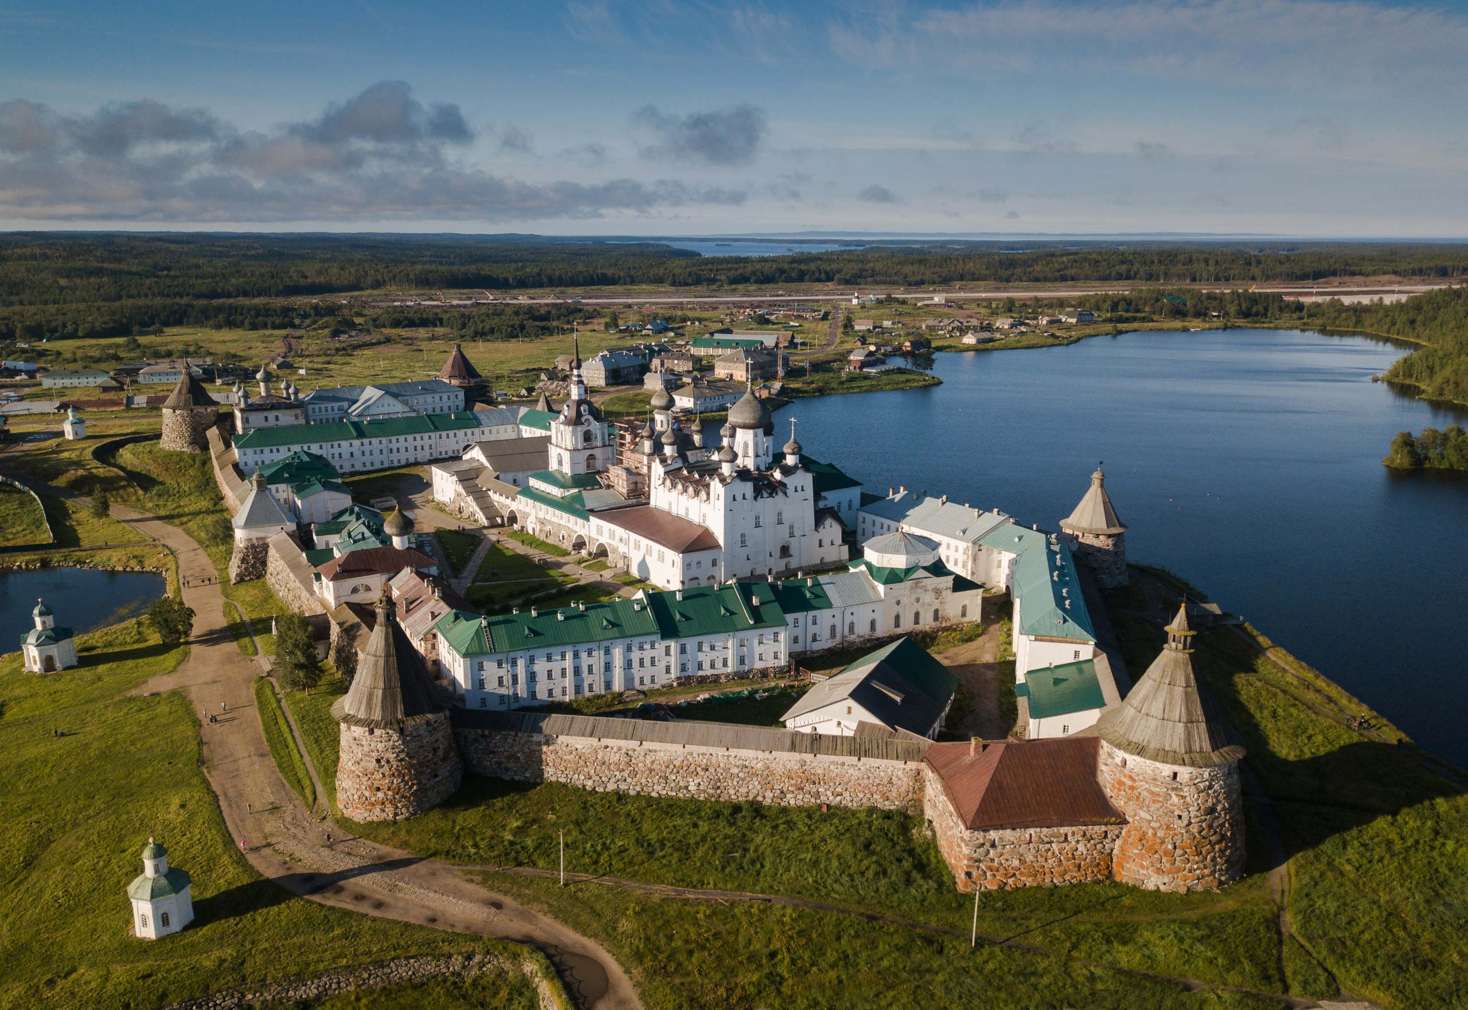
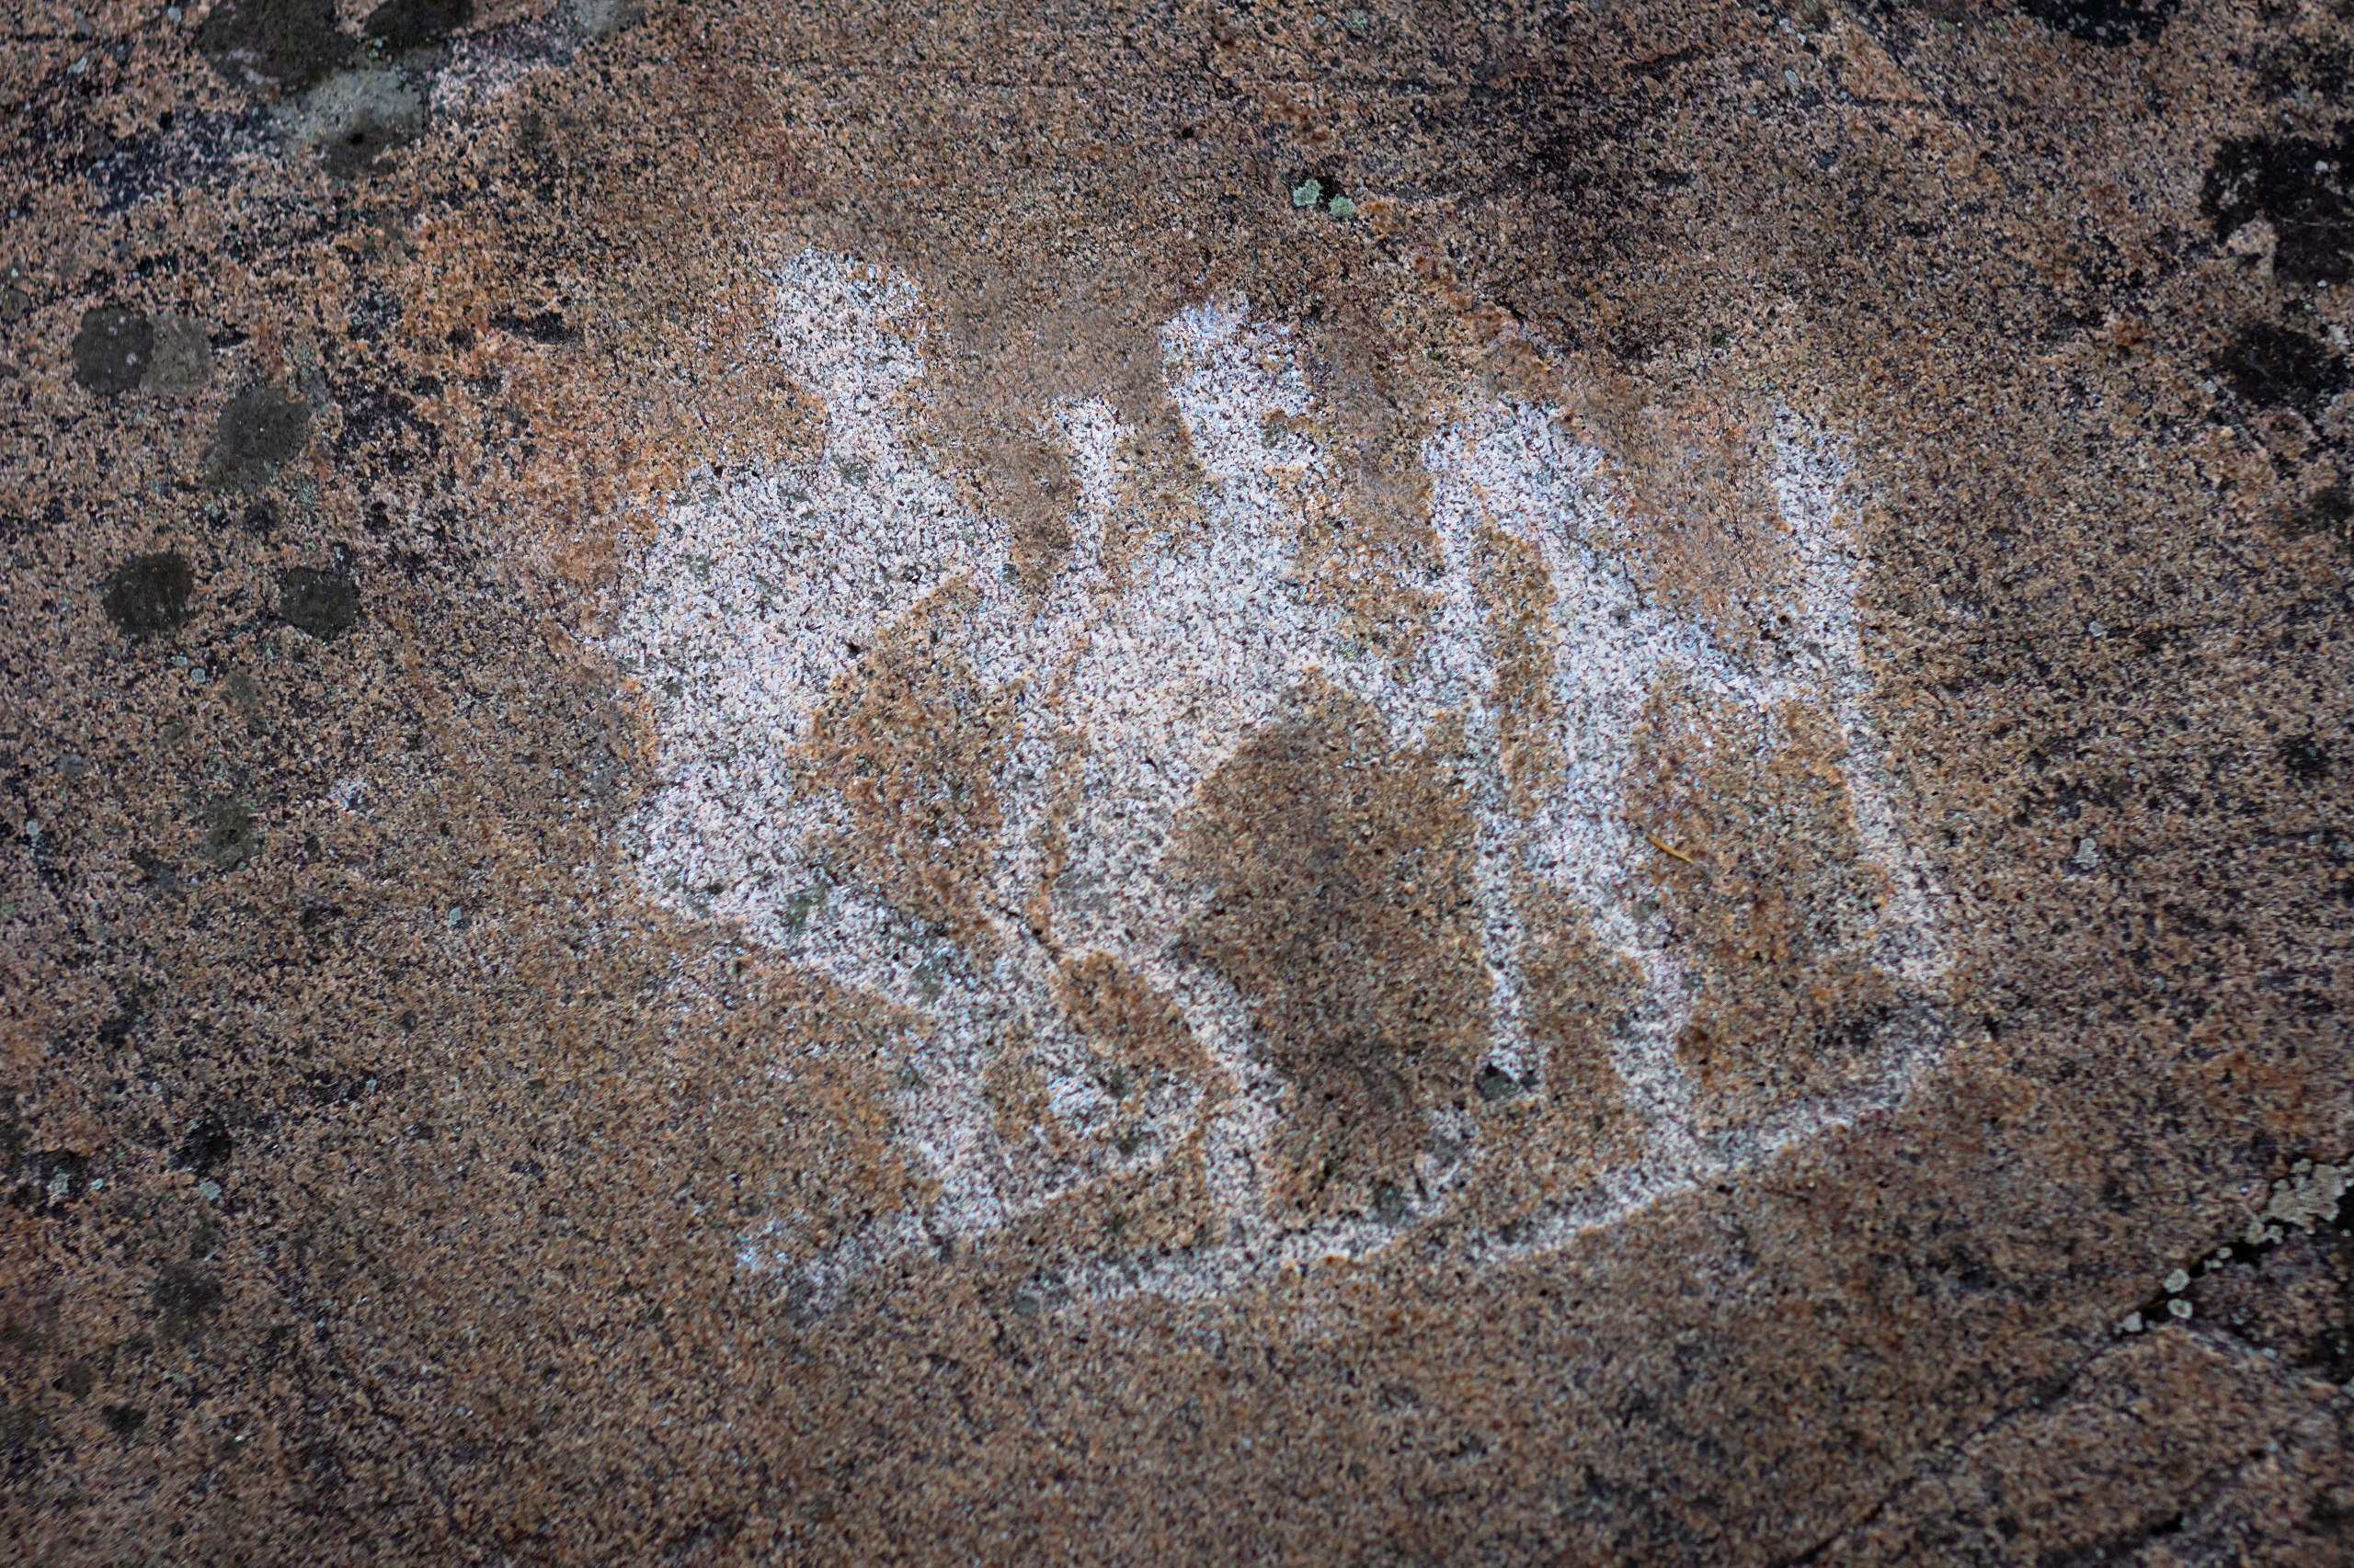
РОЛЬ КЕМСКО-БЕЛОМОРСКОЙ
АГЛОМЕРАЦИИ В КОНТЕКСТЕ АРКТИКИ
Кемский муниципальный округ является частью Кемско-Беломорской агломерации (опорный населенный пункт Арктики).
Город Кемь - стартовая точка путешествий по северной части Карелии.
В границах агломерации и в зоне туристического интереса находятся два уникальных объекта всемирного наследия ЮНЕСКО — Беломорские петроглифы и Соловецкие острова.
На территории агломерации сочетаются исключительные природные заповедники побережья Белого моря и уникальные памятники первобытной эпохи и деревянного зодчества — поэтому она может стать стартовой точкой для исследователей севера Карелии и прилегающих островов.

Slide 7



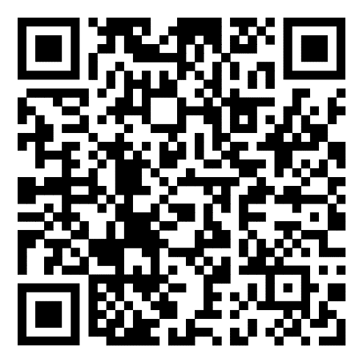
ГОСУДАРСТВЕННАЯ ПОДДЕРЖКА
НАЛОГОВЫЕ И АДМИНИСТРАТИВНЫЕ ПРЕФЕРЕНЦИИ ДЛЯ РЕЗИДЕНТОВ АРКТИЧЕСКОЙ ЗОНЫ
Налог на прибыль Ставка: 0% первые 5 лет 5% последующие 5 лет | Налог на землю Ставка: 0% первые 3 года 0-1,5% последующие 5 лет
УСНО: объект «доходы-расходы» Ставка: 5% первые 5 лет 7% последующие 5 лет | УСНО: объект «доходы» Ставка: 1% первые 5 лет 3% последующие
Налог на имущество Ставка: 0% первые 5 лет 1,1% последующие 5 лет
ПОЛУЧЕНИЕ ЗЕМЕЛЬНОГО УЧАСТКА БЕЗ ТОРГОВ
ПОЛНАЯ ИНФОРМАЦИЯ ОБ АРКТИЧЕСКИХ ТЕРРИТОРИЯХ

Slide 8





КОНТАКТНЫЕ
ДАННЫЕ
АО «Корпорация развития Республики Карелия - единое окно для инвесторов по оказанию информационной и консультативной помощи
Сайт
https://kareliainvest.ru
Телефон и факс
+7 (8142) 59-60-50
Эл. адрес
info@kr-rk.ru
Адрес
Республика Карелия,
г. Петрозаводск, наб. Гюллинга,
дом 11, офис 19

